Slide 1

Поиск шпионов
Алламырадов Батыр
Олейник Сергей
Христофоров Михаил
Бакшаева Ксения

Slide 2
Задачи:
Проанализировать данные, выяснить возможные совместимости различных наборов информации.
Парсинг данных, при необходимости преобразование информации в другой формат.
Обработка информации на основе выдвинутых гипотез.
При выполнении работы использовалcя pandas для работы с данными в формате датафреймов и matplotlib для визуализации данных.

Slide 3
Гипотезы
Несоответствие данных в различных файлах.
Частые перелеты из стран до которых человек добрался не самолетом.
Перелеты между континентами за короткое время

Slide 4
Несоответствие имен в программе лояльности

Slide 5
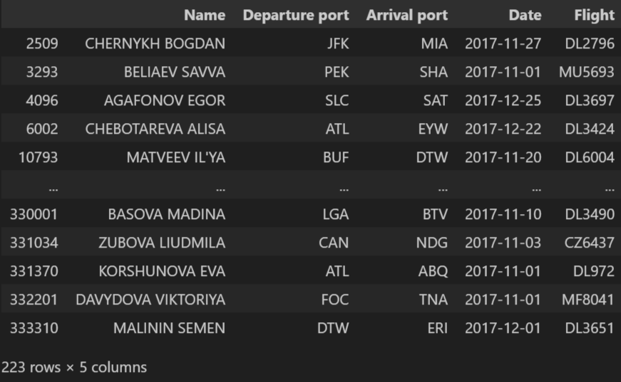
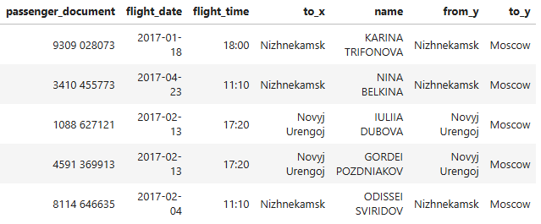
Несоответствие фактических пунктов назначения самолетов c указанным у людей

Slide 6
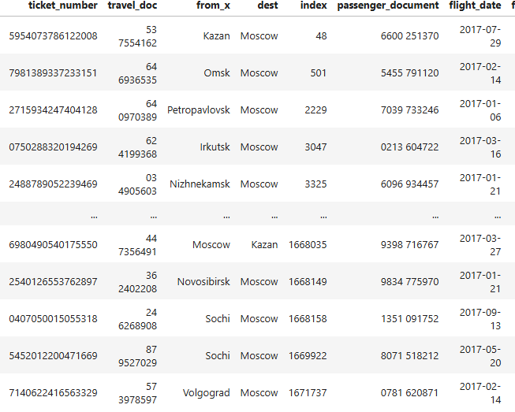
Несоответствие документов подтверждающих личность
Персоны указавшие разные номера паспорта на один и тот же рейс:

Slide 7
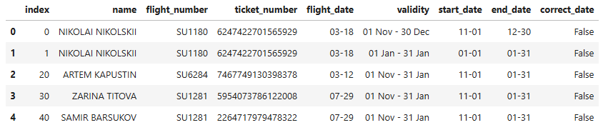
Рейсы по факту отсутствующие в указанное время

Slide 8
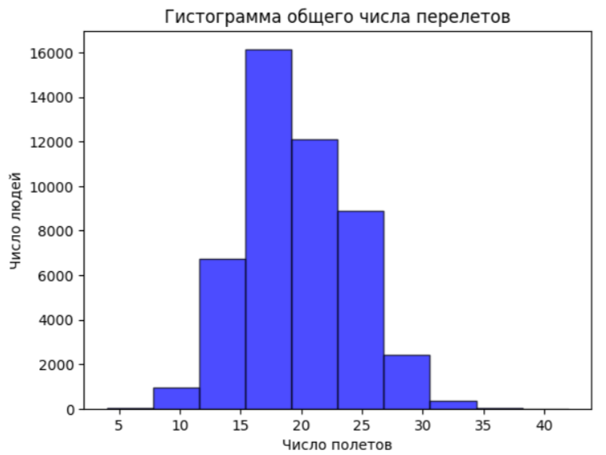
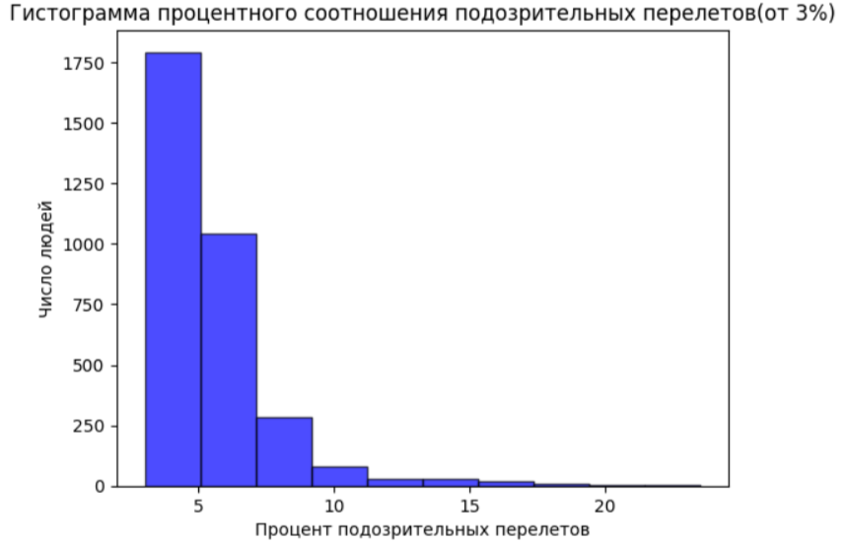
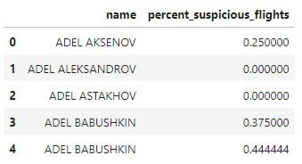
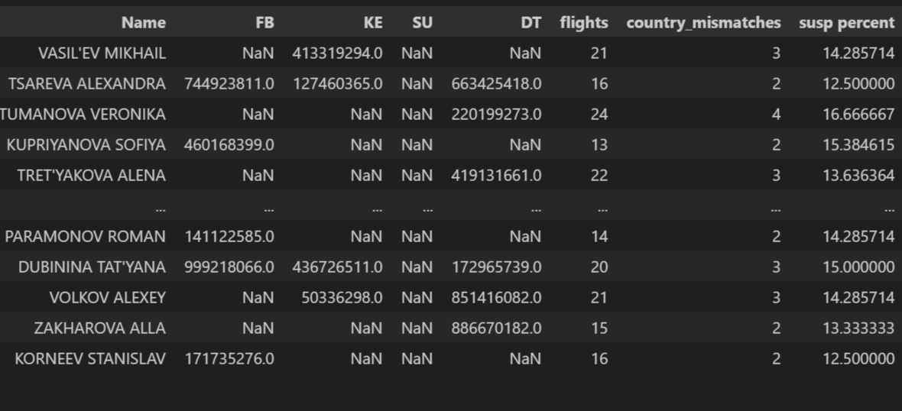
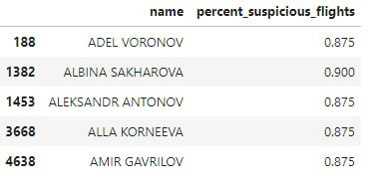
Перелеты из стран независимых от того, куда человек прилетел
Для определения порогов процента подозрительных перелетов с которого человек может быть шпионом было оценено распределение данных по количеству перелетов, чтобы выбрать людей совершавших достаточно полетов(>=10).
Также произведена оценка распределения процента подозрительных перелетов, с отброшенным большинством людей у кого он составлял менее 3 %.

Slide 9
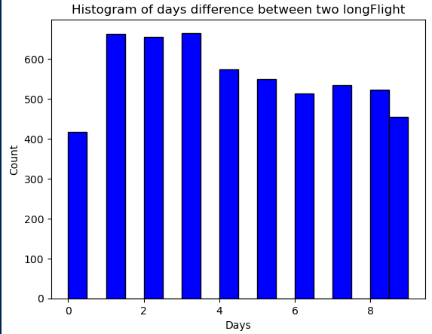
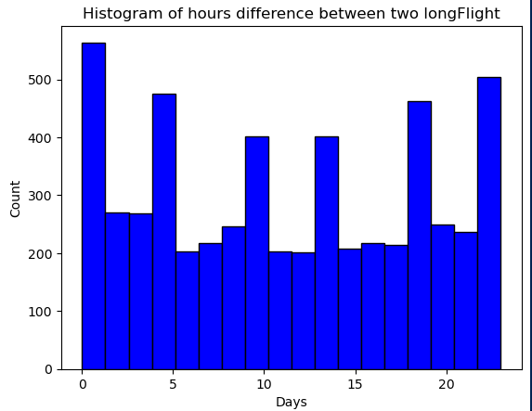
Перелеты между континентами за короткое время
Эти данные дают мало полезной информации, но следуя логике — странно делать долгие перелеты между континентами в короткий промежуток времени, поэтому считаем подозрительными всех кто делали 2 длинных перелета в течении одного дня.

Slide 10
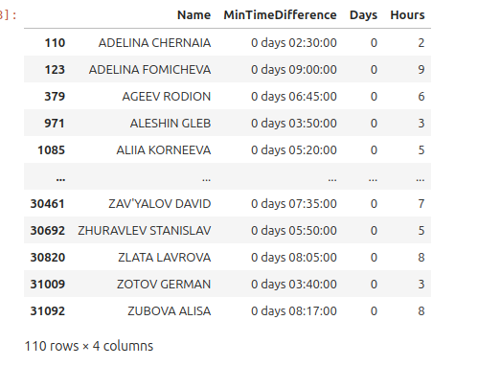
Полученный список подозрительных людей

Slide 11
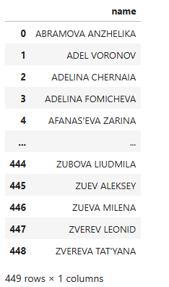
Объединенный список шпионов

